Slide 1
小目標① 健康管理・衛生管理に関することを身につける
学習２
災害時に想定される
衛生問題について

Slide 2
学習２
①災害時の衛生問題について知る。

Slide 3
さっそくですが・・・
ライフライン
とは何か知っていますか？

Slide 4
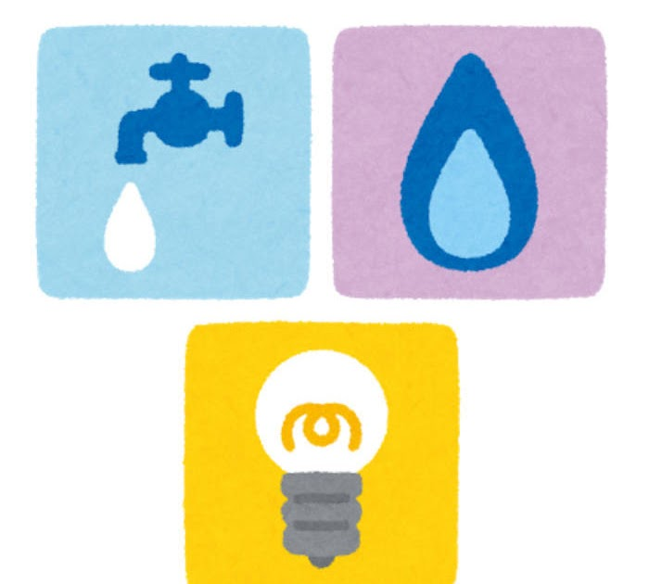
ライフラインとは・・・
にちじょう か
日常生活に欠かせないもの
水
ガス
電気

Slide 5



考えてみよう
あなたが家で過ごしている時、電気、ガス、水道（水）をいつどのように使っているのか考えてみよう。
生活ふり返りシート
あなたが家で過ごしている時、電気、ガス、水道（水）をいつ、どのように
使っているのか考えてみよう。
電気
ガス
水道

Slide 6
発表してみよう

Slide 7
めあて
たも ほうほう
さいがい時にえいせいを保つ方法を考えよう。

Slide 8
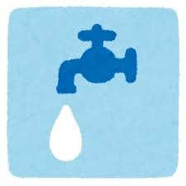
水が止まると・・・
トイレが
流れない
飲み水がない
あら
手が洗えない

Slide 9

ガスが止まると・・・
ふろ
お風呂やシャワーが使えない
お湯が出ない
ガスコンロが
使えない

Slide 10

電気が止まると・・・
きかい
じゅうでん
部屋の電気が
つかない
機械の充電が
できない
電子レンジが
使えない
れいぞうこ
冷蔵庫が使えない

Slide 11
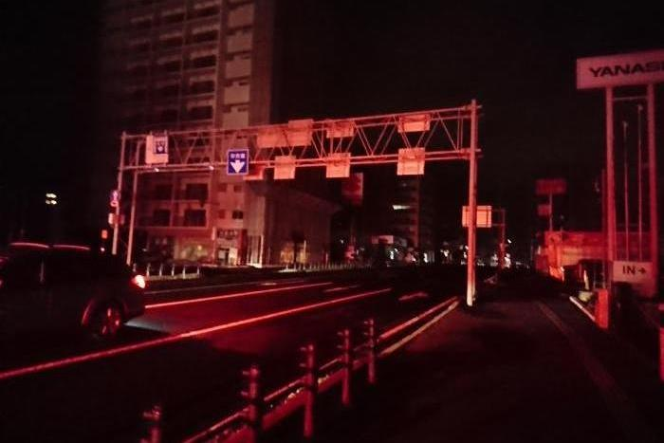
いぶり じしん
2018年9月6日に起きた北海道胆振東部地震後の様子
出典：札幌市
https://www.city.sapporo.jp/kikikanri/torikumi/oshirase/iburitoubu/a.html

Slide 12



さいがい
災害が起こったら・・・
ライフラインが止まる

Slide 13
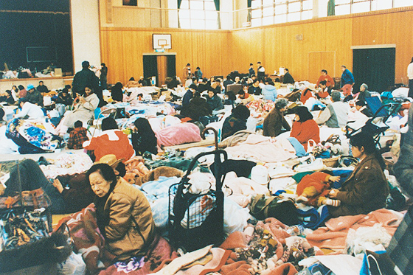
はんしんあわじだい さい じょ
阪神淡路大しん災のひなん所の様子
出典：神戸市ウェブサイト
https://www.city.kobe.lg.jp/a44881/bosai/disaster/earthquake01/earthquake03/22_hinanjo/22_05.html

Slide 14
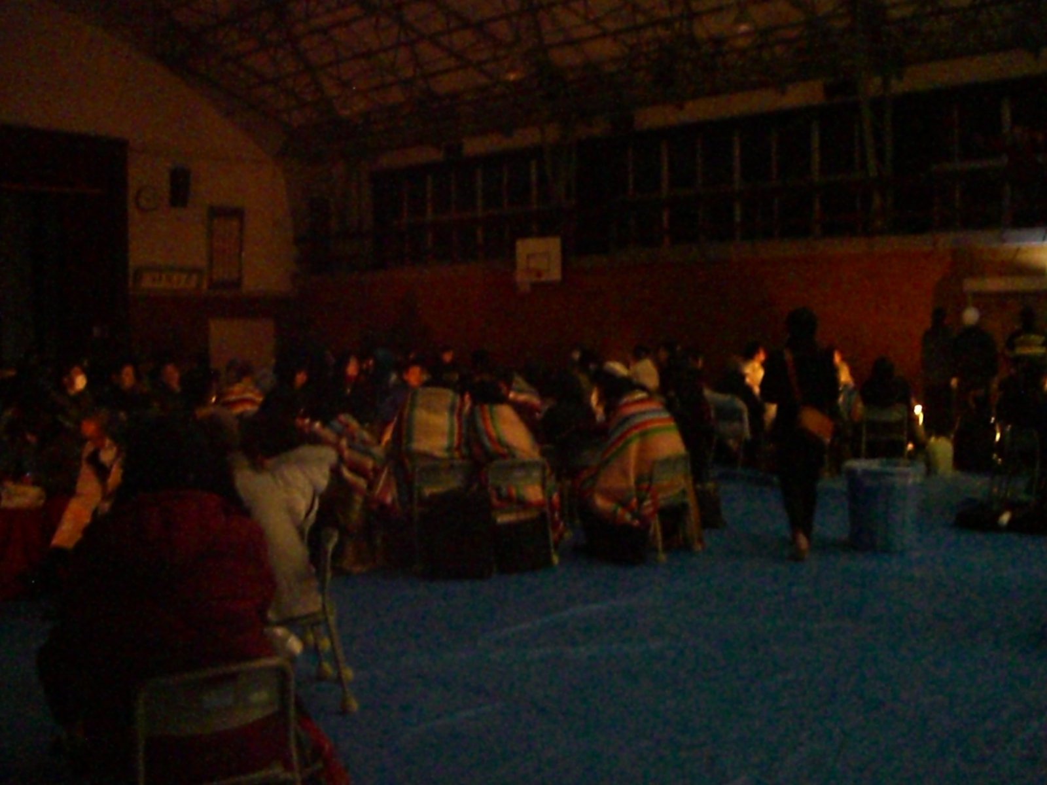
写真提供：八戸市 出典：東日本大震災 八戸市の記録
https://www.city.hachinohe.aomori.jp/section/bousai/shinsai_dvd/photo-b/b04.html

Slide 15
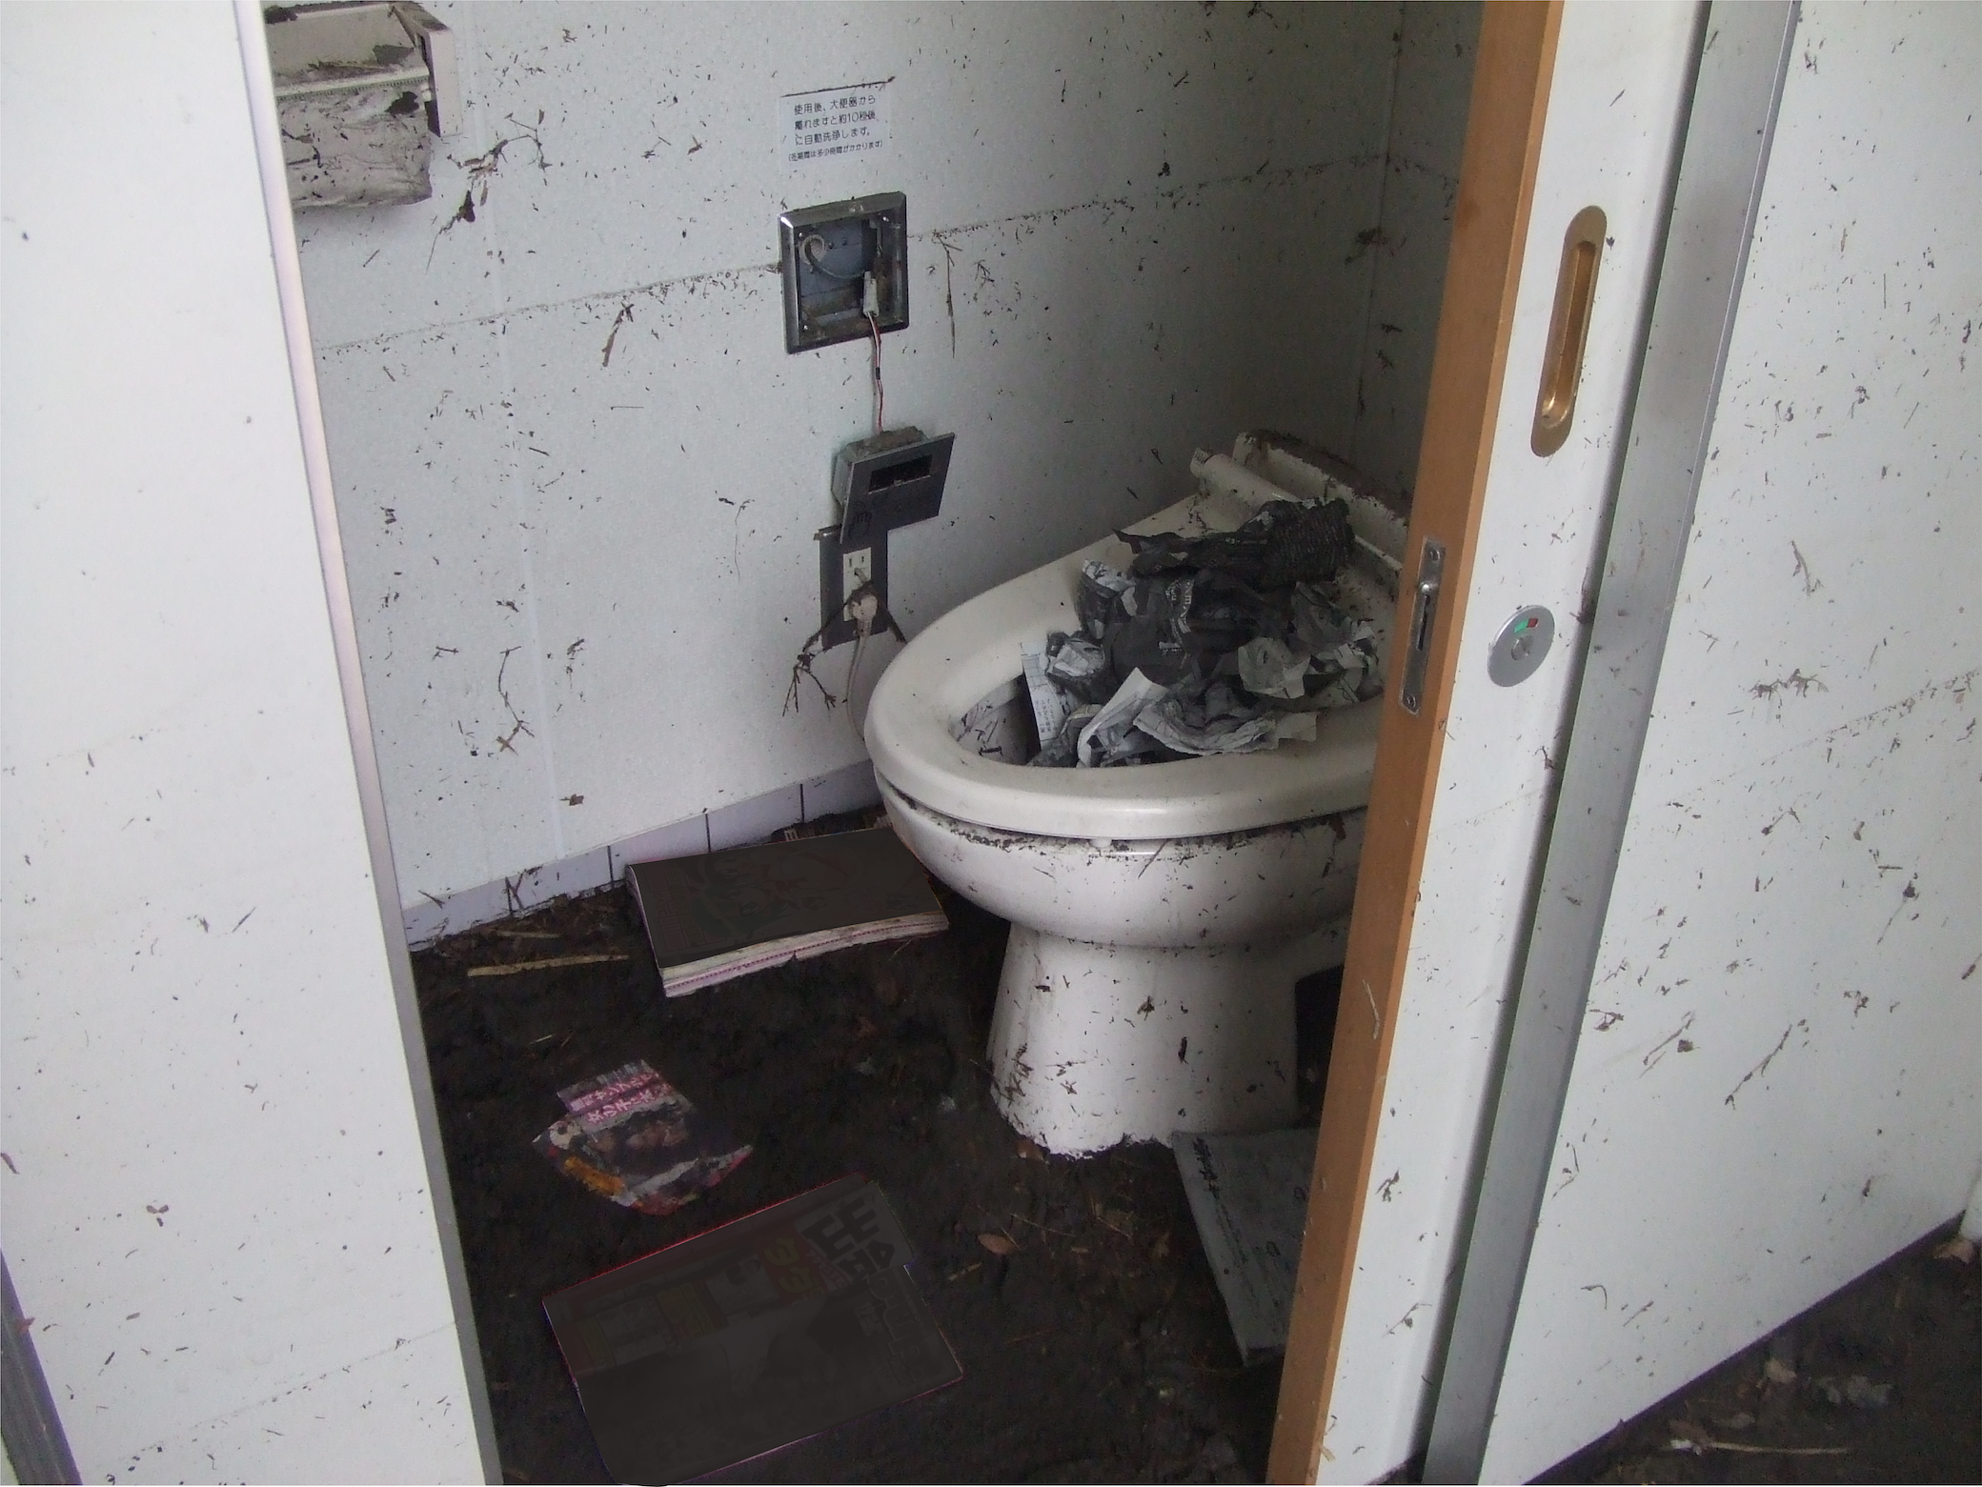
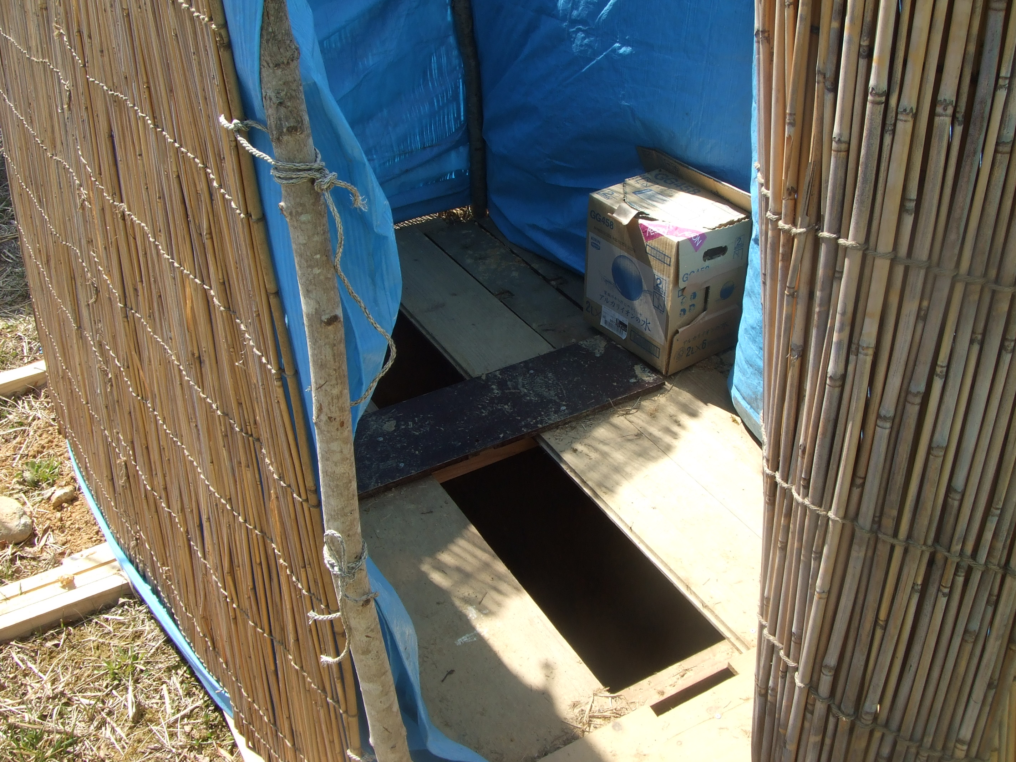
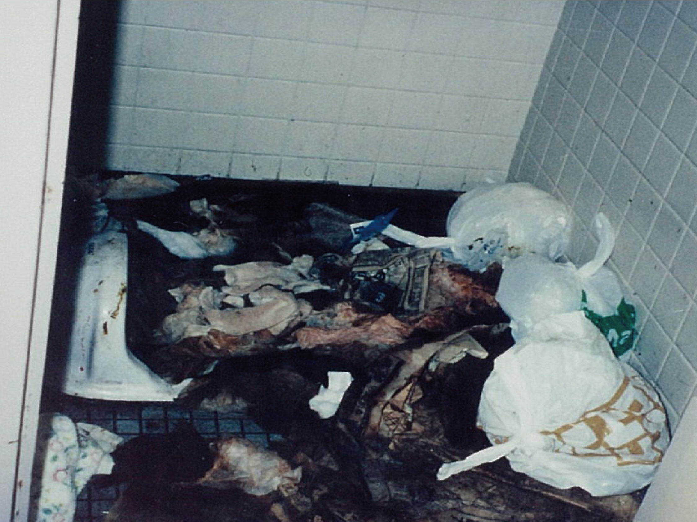
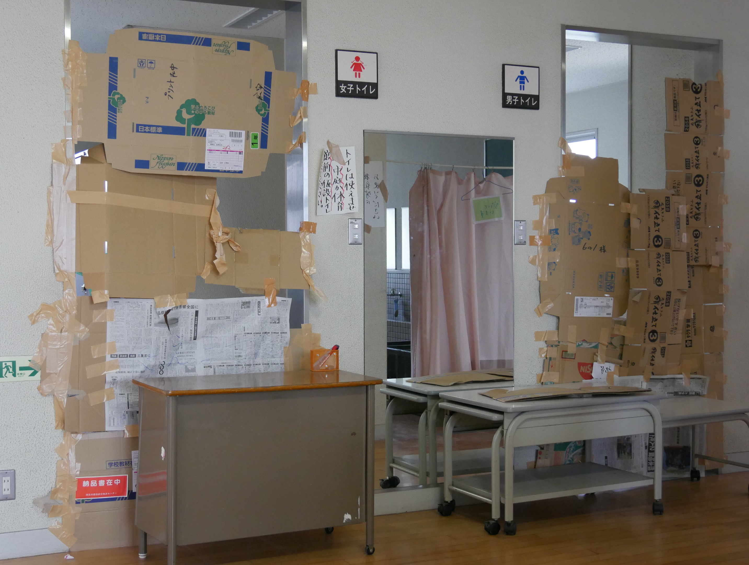
出典：日本トイレ研究所
https://www.toilet.or.jp/toilet-guide/example/detail003.html

